Slide 1
Réforme du 3ème cycle et FST
Réunion AssHIB 19 octobre 2018
Lyon

Slide 2
Internat
de 3 ans
(MG)
Internat
de 4 ans
(méd, chir orale)
Internat
de 4 ans
(bio)
Internat
de 5 ans
(méd)
Internat
de 6 ans
(chir)
S
S
S
S
S
A
A
A
A
A
C
C
C
C

Slide 4
Organisation générale du DESBM
4 ou 5 ans en fonction de la durée FST
SOCLE
(2 ans)
APPROFONDISSEMENT
(1 an)
CONSOLIDATION
(1 an)
Formations
Spécialisées
Transversales
Assistant Spécialiste
Assistant Spécialiste
4ème semestre d’orientation (dans autre discipline)
5 Parcours de Spécialités :
Biologie Générale (1 stage obligatoire en immunologie)
Médecine moléculaire, Génétique et Pharmaco-toxicologie
Hématologie et Immunologie
Agents infectieux
Biologie de la Reproduction
Déclinaison
Clinico-biologique
des spécialités
+
Biothérapie, hygiène hospitalière, …
Hématologie
Bactériologie
Biochimie
VALIDATION
Stages + connaissance théorique des 3 groupes de disciplines
VALIDATION
2 des 3 semestres obligatoires pour le parcours
VALIDATION
1 semestre obligatoire
1 semestre libre
Qualification pour tous les actes de Biologie polyvalente de première ligne et urgences
Thèse d’exercice
Mémoire de DES BM

Slide 5
Fin de phase socle
Contrat tripartite:
Étudiant
Commission de coordination locale (coordonnateur local)
Doyen
Objectifs pédagogiques
Parcours de formation
Parcours de formation
Maquette
Y compris stages hors-subdivision
Option ou FST
Thèse (de recherche, dans la spécialité, avant phase de consolidation!)
Avant les choix donc (août)-septembre → RDV

Slide 6
Phase d’approfondissement : 2 semestres
Un « contrat de formation » mentionnant le choix d’option précoce de l’interne et son sujet de thèse, est établi en accord avec la commission locale de coordination de BM, et par le directeur de l’UFR de médecine ou de pharmacie.
Les 2 stages de la phase d’approfondissement doivent avoir un lien avec l’option précoce choisie.
A l’issue de la phase approfondissement, l’interne doit obligatoirement avoir soutenu sa thèse : l’étudiant est thésé, inscrit à l’Ordre et diplômé d’Etat. Il peut s’inscrire à la phase suivante qui a un statut particulier. Phase de consolidation : 2 semestres

Slide 7
Options précoces des DES
Un même DES avec des modes d’exercice différents
A choisir précocement (début de phase socle)
Chirurgie pédiatrique
Option chirurgie viscérale
Option orthopédie - traumatologie
Oncologie
Option oncologie médicale
Option oncologie - radiothérapie
Biologie médicale
Option biologie générale
Option médecine moléculaire, génétique, pharmacologie
Option hématologie & immunologie
Option agents infectieux
Option biologie de la reproduction
Quid de la répartition ?

Slide 8
Phase de consolidation : 2 semestres
Cette phase a été créée dans le but de prendre en compte l’expérience acquise par l’interne au cours de son internat, et ainsi lui laisser davantage d’autonomie. Il a donc le statut de Docteur Junior.
Stages de la phase de consolidation à réaliser :
Option Biologie Générale : 2 stages d’un semestre en lien avec la biologie générale
Autres options : 1 stage d’un semestre en lien avec leur option, et 1 stage d’un semestre soit en lien avec leur option, soit agréé à titre principal dans une spécialité de la discipline médicale et à titre complémentaire en biologie médicale
Option Biologie de la Reproduction : 1 stage d’un semestre en biologie de la reproduction et 1 stage d’un semestre accompli de préférence, dans un lieu autorisé pour les actes cliniques d’Assistance médicale à la procréation ou dans un lieu de médecine moléculaire-génétique, en lien avec la biologie de la reproduction.
Cette phase se termine par la présentation d’un mémoire de DES, et d’un examen oral. L’interne ayant soutenu sa thèse en fin de 3e année d’internat, et son mémoire de DES en fin d’internat, obtient ainsi le DES de biologie médicale.

Slide 9
Options ‘tardives’ des DES
Spécifiques d’un DES (cf. maquettes)
Ouvrent à ‘exercice d’une surspécialité au sein de la spécialité’
Rallongent d’1 an les internats de 4 ans
Ne rallongent pas les internats de 5 ou 6 ans
Nombre d’étudiants autorisés à s’inscrire → arrêté (?)
Dossier à déposer à commission locale du DES
Qui classe « ses » étudiants
2 candidatures possibles à la même option
On ne peut valider qu’une option ou FST

Slide 10
FST…T = transversales
Champ de compétences additionnel, partagé par plusieurs spécialités (DES) et donc par plusieurs métiers
Approfondissement/extension du champ d’exercice dans le cadre de la spécialité d’origine
Etudiants de différents DES d’origine
Formation parfois portée par plusieurs disciplines universitaires
Mention associée à la délivrance du DES (et non diplôme individualisé)
Accessibilité en FC : modalités ?

Slide 11
Formations Spécialisées Transversales (FST)
Addictologie
Bio-informatique médicale
Cancérologie
déclinaison hémato-cancérologie pédiatrique
déclinaison cancérologie de l’adulte
Cardiologie pédiatrique et congénitale
Chirurgie de la main
Chirurgie en situation de guerre ou de catastrophe
Chirurgie orbito-palpébro-lacrymale
Douleur
Expertise médicale-préjudice corporel
Fœtopathologie
Génétique et médecine moléculaire bioclinique
Hématologie bioclinique
Hygiène-prévention de l’infection, résistances
Maladies allergiques
Médecine scolaire
Médecine et biologie de la reproduction-andrologie
Médecine du sport
Nutrition appliquée
Pharmacologie médicale & thérapeutique
Soins palliatifs
Sommeil
Thérapie cellulaire-transfusion
Urgences pédiatriques

Slide 12
Les Formations spécialisées transversales (FST)
Ce sont des formations facultatives, communes à plusieurs DES, d’une durée d’un an. La possibilité d’accès aux FST est décidée en fonction du projet pédagogique de l’interne, elle n’est pas dépendante du DES d’origine, n’est pas obligatoire et permet l’acquisition de connaissances transversales complémentaires.
Quelques exemples de FST qui peuvent compléter un cursus de biologiste médical :
- bio-informatique médicale
- génétique et médecine moléculaire bioclinique
- hématologie bioclinique
- hygiène - prévention de l’infection, résistances, vigilances
- médecine et biologie de la reproduction - andrologie
- nutrition appliquée
- pharmacologie médicale / thérapeutique
- thérapie cellulaire
http://cncem.fr/wikicncem/doku.php?id=fst:liste_des_fst

Slide 14
Stages de la FST hématologie
Au moins 1 stage d’un semestre dans un lieu agréé en hématologie clinique pour la spécialisation en hématologie cellulaire ou agréé en hématologie clinique, cardiologie, médecine interne ou médecine vasculaire pour la spécialisation en hémostase et dans les deux cas ayant un agrément fonctionnel pour la FST d’hématologie bioclinique.
Pour les étudiants de troisième cycle de formation clinique, la formation comprendra au moins 1 stage d’un semestre réalisé dans des lieux agréés pour l’hématologie biologique, spécialisés en hématologie cellulaire ou en hémostase ou en immuno hématologie et ayant un agrément fonctionnel pour la FST d’hématologie bioclinique.
Critères d'agrément des stages dans la FST, en lien avec le DES d’origine, éventuellement services avec double agrément
la commission d’agrément prend en compte :
- Le recrutement de patients ou d’échantillons biologiques suffisant
- Le niveau d’encadrement
- Une supervision séniorisée des prescriptions
- L’organisation de réunions bibliographiques et l’initiation à la recherche

Slide 15
Compétences à maîtriser au terme de la formation
Compétences cliniques
1) Organiser et conduire une consultation d’hématologie
2) Consultation biologique et conseil thérapeutique dans le cadre des anémies bénignes, carentielles, des hémoglobinopathies, des cytopénies non malignes et des hémopathies malignes chroniques
3) Surveiller des traitements anti-thrombotiques et adaptation posologique
4) Consultation biologique dans le cadre d’un bilan d’hémorragie et conseil thérapeutique, suivi des patients en centre d’hémophilie
5) Effectuer une consultation biologique dans le cadre d’un bilan de thrombose et conseil thérapeutique
6) Mener une enquête familiale
7) Effectuer une Télé consultation (clinique des anticoagulants)
Compétences biologiques
1) Prélèvements et démarches diagnostiques en hématologie cellulaire (apprentissage de lecture hémogramme, adénogrammes…)
2) Réalisation et interprétation des techniques spécialisées : cytométrie en flux ; biologie moléculaire
3) Maîtrise des techniques de type « omique » adaptées à l’hématologie
4) Explorations biologiques pour le diagnostic de thrombophilie, de maladie hémorragique
5) Validation biologique des analyses d’hématologie
6) Interprétation des résultats de pharmacogénétique et adaptation thérapeutique
7) Management de la qualité d’un laboratoire
8) Management d’une équipe technique et gestion d’un laboratoire

Slide 16
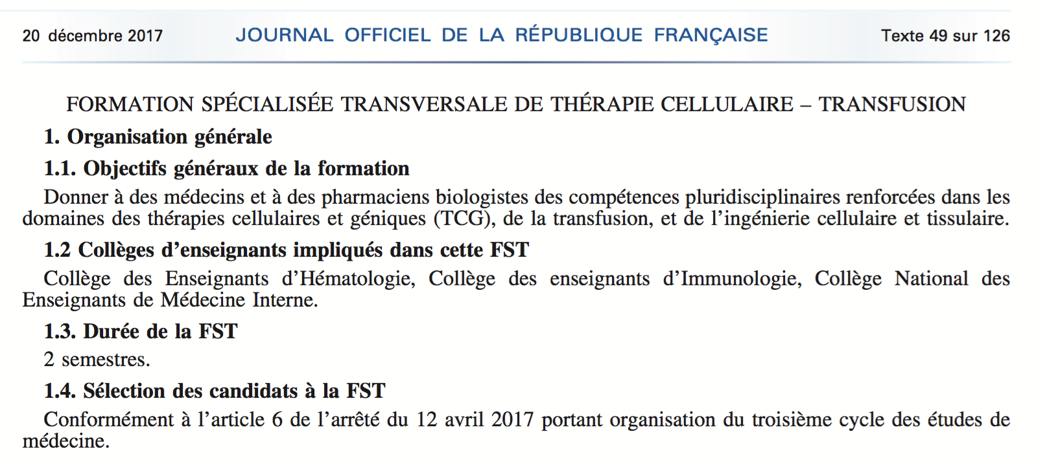

Slide 17
Stages FST Thérapie cellulaire
2 stages d’un semestre dans un lieu bénéficiant d’un agrément fonctionnel pour la FST de Thérapie cellulaire - transfusion
Critères d'agrément des stages dans la FST
unités de thérapie cellulaire et génique des CHU, de l’Etablissement Français du Sang (EFS), des Centres de lutte contre le cancer (CLCC), services d’aphérèse thérapeutiques, banques des tissus des CHU, pharmacie à usage intérieur (PUI) ayant des activités dans le domaine des médicaments de thérapie innovante, industriels de la pharmacie fabriquant des médicaments de thérapie innovante, agences réglementaires (Agence Nationale de Sécurité du Médicament et des Produits de Santé (ANSM), Agence de Biomédecine (ABM) notamment), unités de recherche spécialisées dans les domaines concernés (Inserm, CNRS, CEA, ), notamment.

Slide 18
Compétences à maîtriser au terme de la formation
Prendre en charge un dossier de préparation des greffons pour greffes de CSH : contrôles à réception, production du greffon, contrôle de qualité du greffon, principes de sécurité des greffes, libération, assurance qualité associée ;
Appliquer les principes de la sécurité des transfusions et des greffes, assurer le suivi des patients après administration du greffon ;
Appliquer les principes relatifs aux techniques mises en œuvre dans les thérapies cellulaires et géniques ;
Assurer une médecine transfusionnelle de qualité, et les thérapies cellulaires et géniques dans le cadre de leurs indications thérapeutiques
Participer activement à la mise en œuvre d’un essai clinique de thérapie cellulaire et génique ;
Développer et argumenter un projet de recherche simple de thérapies cellulaire et génique, identifier les freins et les opportunités pour sa mise en œuvre, décrire un plan d’expérience.

Slide 19
Evaluation des FST
Modalités de l'évaluation des connaissances :
Conformément au VIII de l’article 59 de l’arrêté du 12 avril 2017 portant organisation du troisième cycle des études de médecine
- Contrôle des connaissances organisé à la fin des modules théoriques (QCM)
- Examen oral de contrôle des connaissances
Modalités de l'évaluation des compétences :
Conformément au VIII de l’article 59 de l’arrêté du 12 avril 2017 portant organisation du troisième cycle des études de médecine
- Validation des stages
- Compétences acquises listées dans le portfolio
- Mémoire court en lien avec un des stages (mémoire « d’activité et compréhension », revue de la littérature : le thème sera défini entre le candidat, le responsable de stage et le pilote)

Slide 20
Elles pourront être réalisées par des collègues déjà en exercice dans le cadre d’une formation continue, en fonction du projet professionnel de l’étudiant, des besoins de santé et des capacités de formation?..
Sera t’il possible de faire une FST sur un autre CHU?

